Slide 1
স্বাগতম

Slide 2
পরিচিতি…..
gvneyev bIqvR
cÖfvlK
ইসলামের ইতিহাস ও সংস্কৃতি
Pvicxi AvDwjqv wmwbqi gv`ªvmv
Av‡bvqviv,PÆMÖvg| ই-মেইলঃ mahbubanawaz@gmail.com

Slide 3
ইসলামের ইতিহাস
“হিজরত”
প্রথম অধ্যায় ৮ম পরিচ্ছেদ

Slide 5
মদিনায় হিজরত

Slide 6
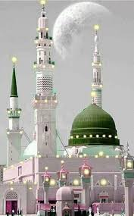
ছবিটি কিসের?

Slide 7
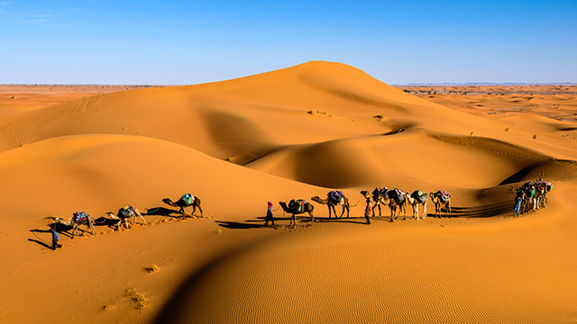

Slide 8
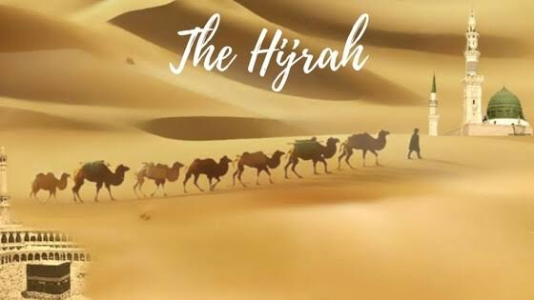

Slide 9
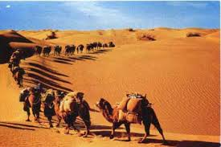

Slide 10
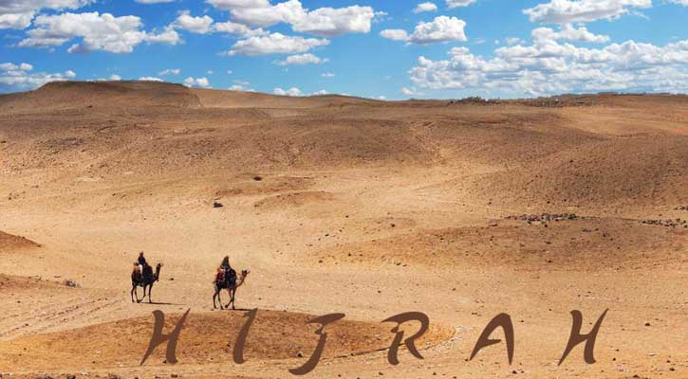

Slide 11
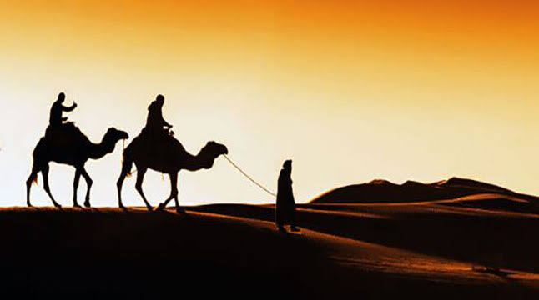

Slide 12
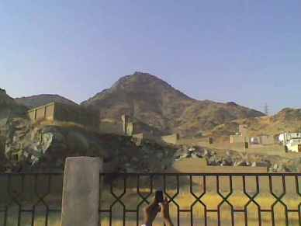
এটিই “সওর” পর্বতের গুহা হিজরতের সময় নবী করিম (সঃ)এখানে তিন দিন অবস্থান করেন।

Slide 13
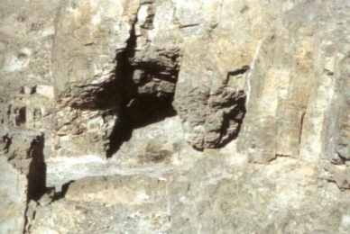
এই সেই “সওর” পর্বতের গুহা যে খানে নবী (সঃ)ও আবুবকর (রাঃ) হিজরতে সময় অবস্থান করে ছিলেন।

Slide 14
শিখন ফলঃ-
এই পাঠ শেষে শিক্ষার্থীরা-----
হিজরতের কারন বলতে পারবে।
হিজরতের গুরুত্ব ও ফলাফল সম্পর্কে বর্ণনা করতে পারবে।

Slide 15
দলীয় কাজ……
১।হিজরত কি?
২।মহানবী(সঃ)মক্কা ছেড়ে মদিনায় হিজরত করেলেন কেন?
৩।কাদের মুহাজির বলা হয় কেন?

Slide 16
ধন্যবাদ

